Slide 1
TUẦN 21
ÔN TẬP CHỦ ĐỀ THỰC VẬT VÀ ĐỘNG VẬT
( Tiết 2 )

Slide 2



Slide 3


Slide 4
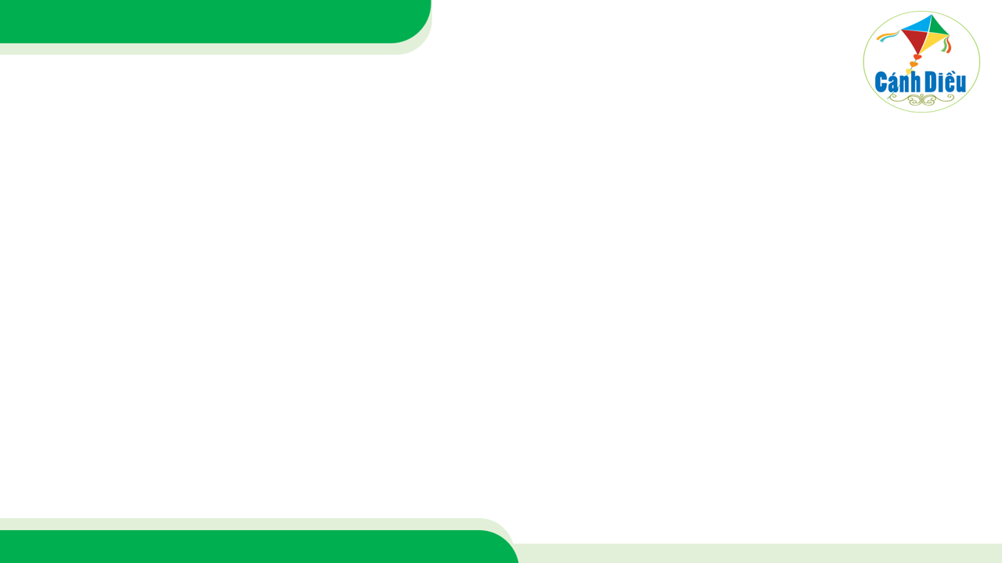
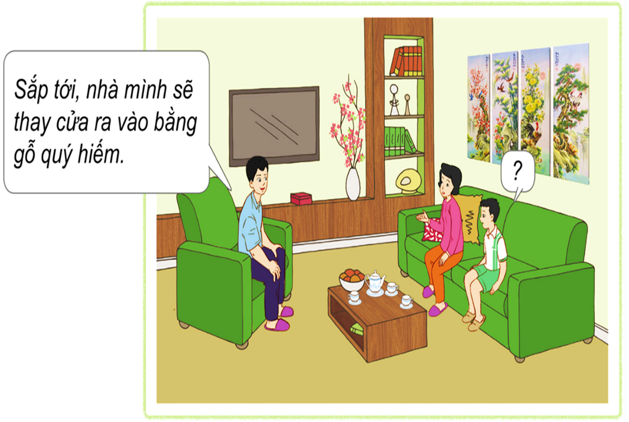
2. Xử lí tình huống.
1. Nếu em là bạn trong tình huống dưới đây, em sẽ làm gì?
2. Trao đổi trong nhóm và đóng vai thể hiện cách xử lí tình huống.

Slide 5
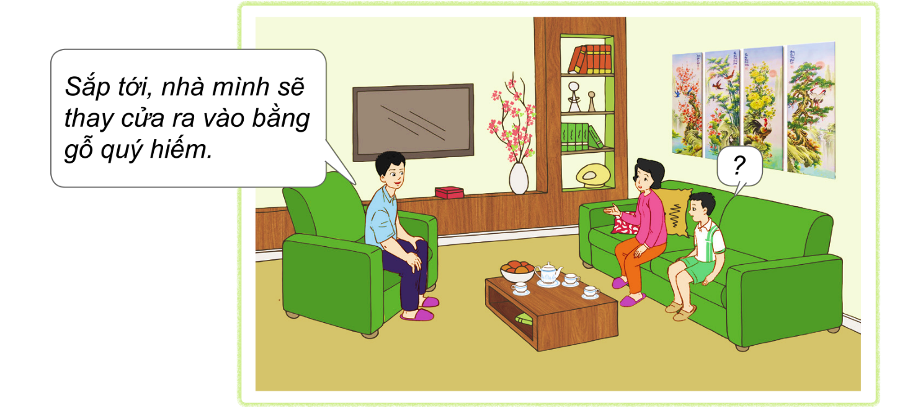
Em sẽ khuyên bố không nên thay cửa ra vào bằng cửa gỗ quý hiếm. Vì cửa hiện tại vẫn đang dùng tốt. Cửa gỗ quý hiếm vừa tốn kém, lãng phí vừa góp phần hủy hoại môi trường, làm ô nhiễm môi trường.

Slide 6


Slide 7
Trò chơi: Xì điện
Luật chơi: Đội 1 nêu tên bộ phận của thực vật và động vật, đội 2 nêu chức năng tương ứng của mỗi bộ phận đội 1 nêu. Mỗi thành viên của đội 1 nêu tên bộ phận nào thì chỉ định bất kì thành viên của đội 2 nêu chức năng của bộ phận đó. Nếu nêu đúng mỗi đội được 1 còn nêu sai thì bị điện giật, đứng tại chỗ. Đội nào nhiều sao nhất, đội đó chiến thắng.

Slide 8


Slide 9



